Slide 1
统编语文教材小学二年级下册第一单元
2 找春天
第一课时

Slide 2
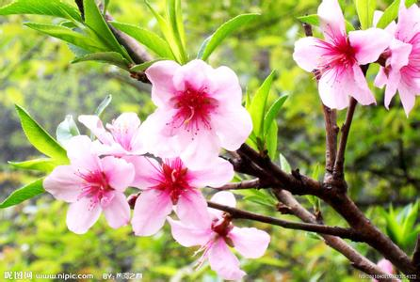

Slide 3
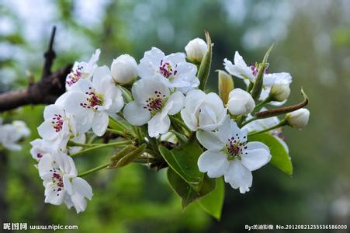

Slide 4
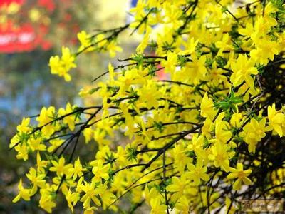

Slide 5
春天来了！春天来了！
！
！

Slide 6
我们几个孩子脱掉棉袄，冲出家门，奔向田野，去寻找春天。
脱掉棉袄 冲出家门 奔向田野
穿上
chōng
chòng

Slide 7
春天像个害羞的小姑娘，遮遮掩掩，躲躲藏藏。
我们仔细地找哇，找哇。
小草从地下探出头来，那是春天的眉毛吧？
早开的野花一朵两朵，那是春天的眼睛吧？
树木吐出点点嫩芽，那是春天的音符吧？
解冻的小溪叮叮咚咚，那是春天的琴声吧？
滴滴答答、哗哗啦啦、噼噼啪啪、叽叽喳喳
……

Slide 8
春天来了！我们看到了她，我们听到了她，我们触到了它。她在柳枝上荡秋千，在风筝的尾巴上摇哇摇；她在喜鹊、杜鹃嘴里叫，在桃花、杏花枝头笑……

Slide 9
左右结构：
冲
姑
娘
吐
柳
桃

Slide 10
统编二年级下册第一单元
2 找春天
（第二课时）

Slide 11
野 芽 树 草 桃
枝 柳 花 嫩 杏

Slide 12
春天来了，我们_____________了她，我们____________了她，我们__________
了她，我们______________了她。

Slide 13
春天来了！春天来了！
我们几个孩子脱掉棉袄，冲出家门，奔向田野，去寻找春天。

Slide 14
春天像个害羞的小姑娘，遮遮掩掩，躲躲藏藏。我们仔细地找哇，找哇。

Slide 15
小草从地下探出头来，那是春天的眉毛吧？
早开的野花一朵两朵，那是春天的眼睛吧？
树木吐出点点嫩芽，那是春天的音符吧？
解冻的小溪叮叮咚咚，那是春天的琴声吧？

Slide 20
小草从地下探出头来，那是春天的眉毛吧？
早开的野花一朵两朵，那是春天的眼睛吧？
树木吐出点点嫩芽，那是春天的音符吧？
解冻的小溪叮叮咚咚，那是春天的琴声吧？

Slide 21
小草从地下探出头来，
那是春天的眉毛吧？
，
那是春天的 吧？
……

Slide 22
小草从地下探出头来，那是春天的眉毛吧？
早开的野花一朵两朵，那是春天的眼睛吧？
树木吐出点点嫩芽，那是春天的音符吧？
解冻的小溪叮叮咚咚，那是春天的琴声吧？

Slide 23
春天来了！我们看到了她，我们听到了她，我们触到了它。她在柳枝上荡秋千，在风筝的尾巴上摇哇摇；她在喜鹊、杜鹃嘴里叫，在桃花、杏花枝头笑……

Slide 25
春天来了！我们看到了她，我们听到了她，我们触到了它。她在柳枝上荡秋千，在风筝的尾巴上摇哇摇；她在喜鹊、杜鹃嘴里叫，在桃花、杏花枝头笑……

Slide 26
春天来了！我们看到了她，我们听到了她，我们触到了它。
春天____________________。

Slide 27
春的消息
风，摇绿了树的枝条， 看到第一朵雏菊开放，
水，漂白了鸭的羽毛， 我会禁不住欣喜地雀跃，
盼望了整整一个冬天， 小花朵，你还认得我吗？
你看，春天已经来到！ 你看我又长高了多少！
让我们换上春装， 来到去年叶落的枝头，
像小鸟换上新的羽毛， 等待它吐出新的绿苞；
飞过树林，飞上山冈， 再去唤醒沉睡的溪流，
去聆听春天的欢笑。 听它唱歌，和它一起奔跑。
看到第一只蝴蝶飞， 走累了，我就躺在田野上，
它牵引着我的双脚； 头顶有明丽的太阳照耀。
我高兴地捕捉住它， 是谁搔痒了我的面颊？
又爱怜地把它放掉。 啊，身边又钻出嫩绿的小草……

Slide 28
上下结构：
寻
荡
杏

Slide 29
我眼中的春天
读春天：选择有关描写春天的诗句或文章读出春天的美。
说春天：结合生活实践，描绘自己看到的春天。
写春天：写出自己在春天里的发现。
画春天：把看到的，想到的春天画下来。
演春天：用歌曲、舞蹈的方式表演春天。

